Slide 1
第十五讲 多元相关（续）
一、主成分分析
二、因子分析
三、典型相关分析

Slide 2
二、因子分析
因子分析法是用尽可能少的不可观测的所谓
的“公共因子”的线性函数与特定因子之和来描
述原来观测的每一分量。其目的是尽可能合理
地解释存在于原始变量之间的相关性，且简化
变量的维数与结构。

Slide 3
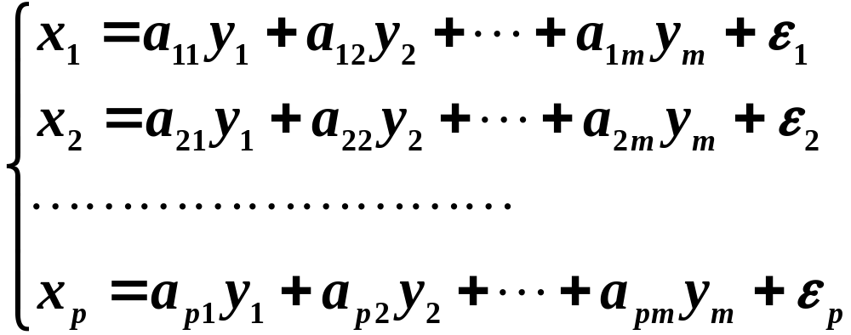
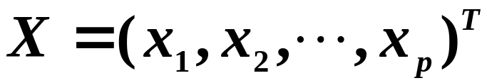
（一）因子模型
模型
称为因子模型，其中假设
1.
是可观测的向量，且均

Slide 4

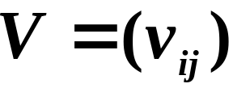
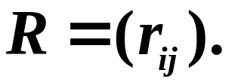
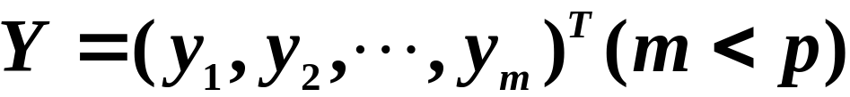

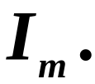
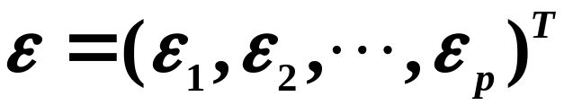


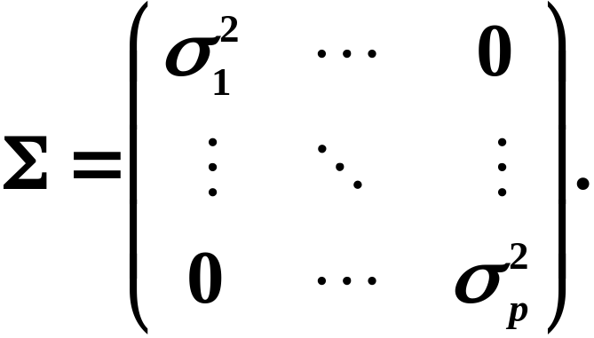

值
协方差阵 等于其相关
矩阵
2.
是不可观测的向
量，其均值
协方差阵是
3.
与 相互独立，且
的协方差阵为对角矩阵

Slide 5



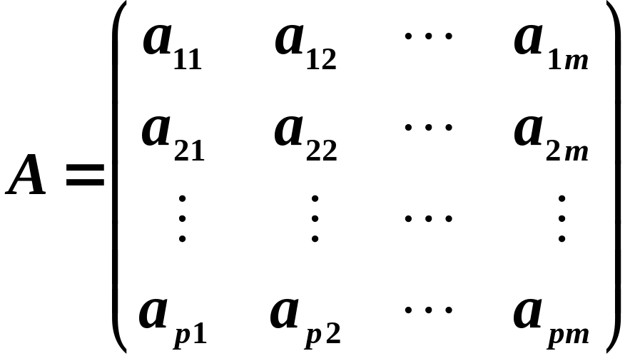

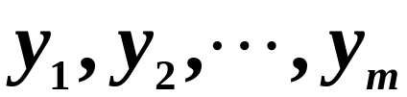
用矩阵可将因子模型表示为
其中 满足前面的三个假设条件， 是
矩阵，即
模型中 叫做公共因子，它们是在各
个原变量的表达式中都共同出现的因子，是相

Slide 6
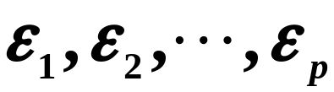

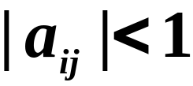


互独立的不可观测的理论变量。
叫做特殊因子，是原单一变量
(各分量)所特有因子，各特殊因子之间以及特
殊因子与公共因子之间都是相互独立的。
矩阵 的元素 叫做因子载荷，当 的绝
对值大时( )表明 与 的相依程度大，或
说公共因子 对于 的载荷量大，因此称 为
公共因子载荷量，简称因子载荷，而矩阵 称

Slide 7
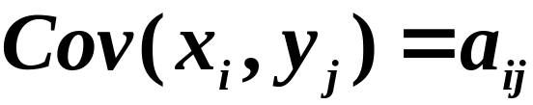
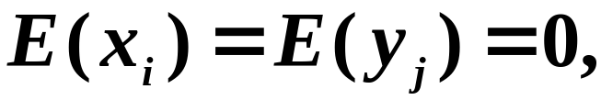
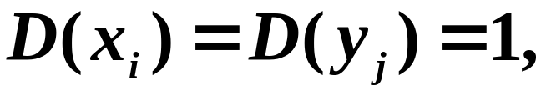
为因子载荷矩阵。
所谓因子分析，就是如何从一组资料出发，
分析出公共因子与特殊因子来，并求出相应的
载荷矩阵，最后解释各个公共因子的含义。
（二）因子载荷矩阵的统计意义
1. 因子载荷 的统计意义
因为
且
因此 既是 与 协方差，

Slide 8
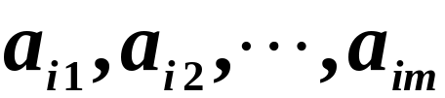
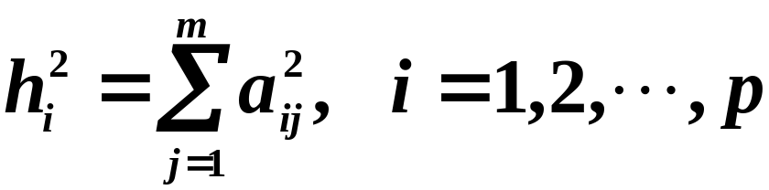
又是它们的相关系数，即就是说
是用来度量 可用 线性组合表示的
程度，这样称因子载荷 叫做权，表示 与
的依赖程度。
2. 变量共同度的统计意义
称因子载荷矩阵 中各行的平方和
为变量 的共同度。由于

Slide 9
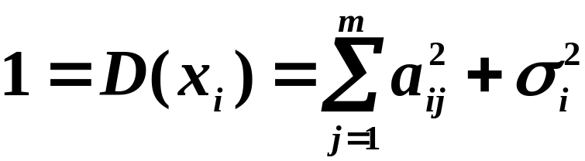
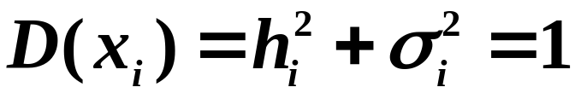
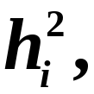
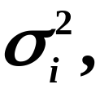
即
上式表明变量 的方差有两部分组成：其一是
它是全部公共因子对于变量 的总方差所
作出的贡献；其二是
它是变量 的特殊因
子所产生的方差，仅与变量 的本身变化有关，
而与公共因子无关，常称为剩余方差。

Slide 10

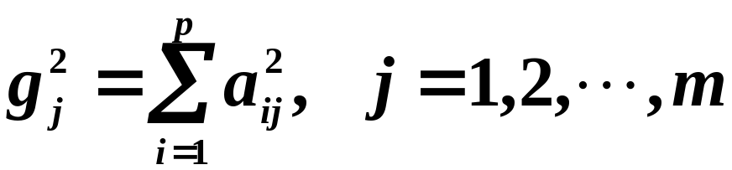

3. 公共因子 的方差贡献统计意义
将载荷矩阵 的各列元素平方和
称为公共因子 对 的贡献。
（二）因子载荷矩阵得求法

Slide 11
三、典型相关分析
典型相关分析是一种研究两个随机向量的
相关关系的统计方法。类似于主成分分析，它
是将两个随机向量的相关变为两个新随机变量
之间的相关来进行讨论，同时又尽可能保留原
变量的信息，即就是分别对两个随机向量构造
其分量的线性组合，并使两个线性组合所形成

Slide 12
两个随机变量具有最大的相关性，称这种相关
为典型相关，形成的两个新变量为典型变量。
进而还可以在原两个随机向量中找出第二对线
性组合，使其与第一对线性组合不相关，而第
二对变量间又具有最大相关性。如此继续进行
下去直到两个随机向量间的相关性被提取完毕
为止。

Slide 13
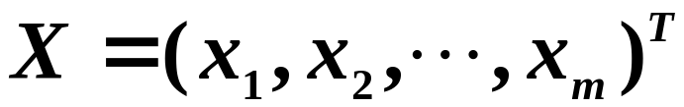
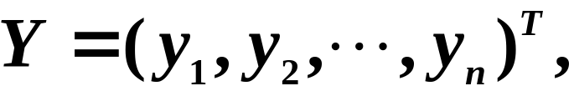
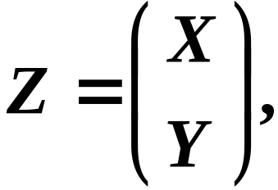



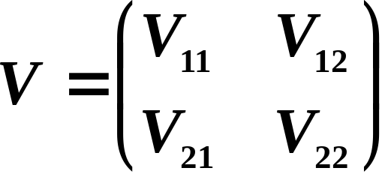
（一）典型相关和典型变量
假设有两个随机向量
令
且
并将 改写成分块
矩阵

Slide 14








其中
是
与 之间的协方差阵。
显然，当 时，有 成立。
令
其中 与 是两个待定的常向量，它们的选取原
则是在 与 已知的条件下，使得 与 的相
关系数达到最大。

Slide 15
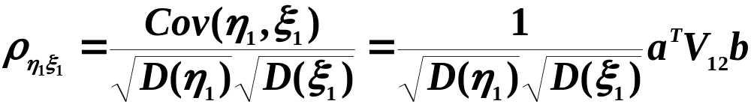

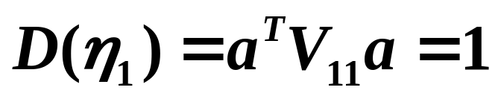
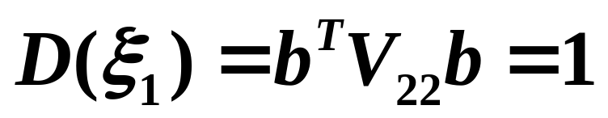
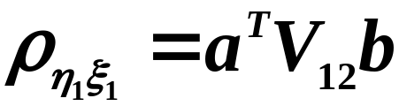
由于
不妨假设
因此所讨论的问题
就转化为在约束
和
下求 与 ，使得目标函数
达到最大。

Slide 16
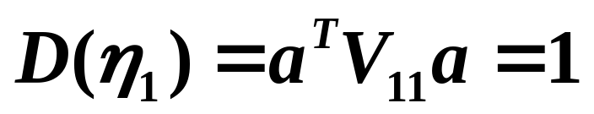

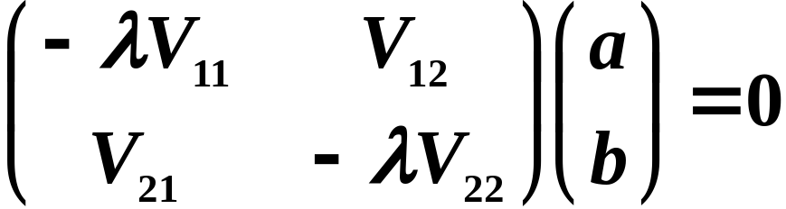
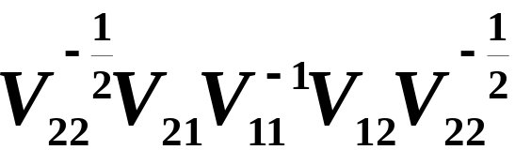
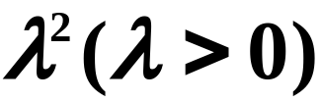
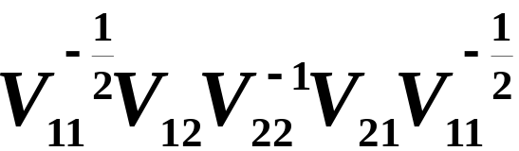
定理20.1
在满足约束条件
和
下，使得相关系数
达到最大的 与 是齐次线性方程组
的非零解，其中 是矩阵
(或矩阵 )的最大特征根。

Slide 17
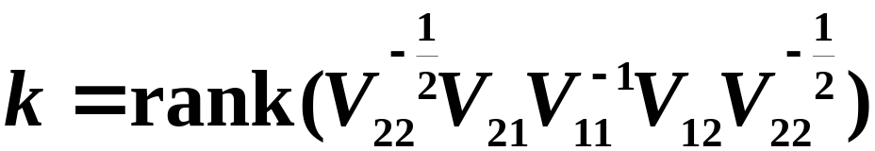
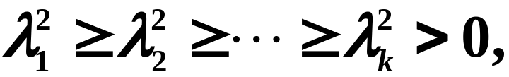


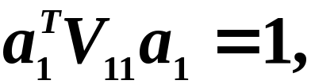
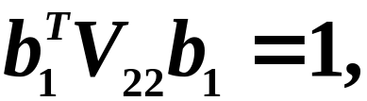
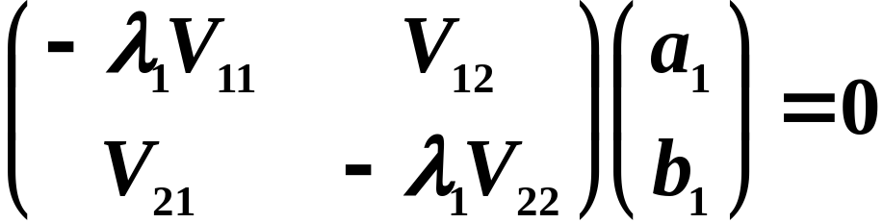
设已求出矩阵
的特征根为
由定理20.1可知，第一对典型相关变量为
其中 与 满足
且

Slide 18
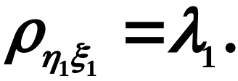



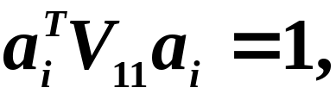
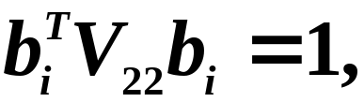
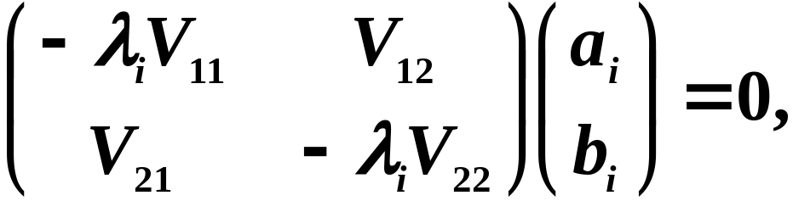

此时， 与 的相关系数为
重复以上过程可得第 对典型相关变量
与 满足
且

Slide 19
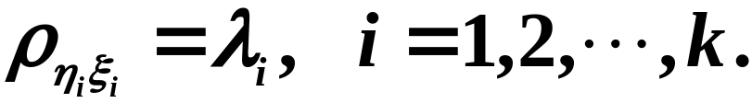
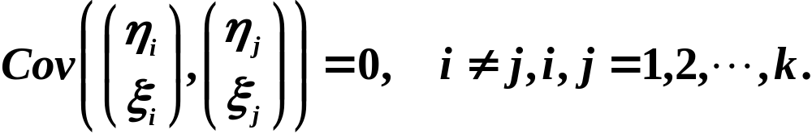
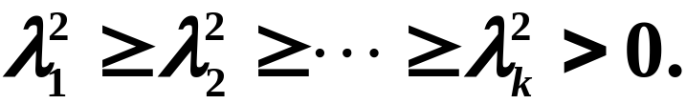
同样地有
即各对典型变量间是不相关的。
总结以上，可得求典型变量的过程如下：
1. 求矩阵 的特征值，记为

Slide 20
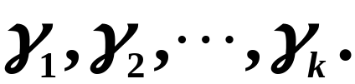
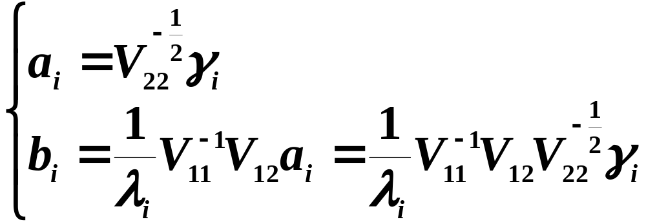
对应的单位特征向量为
2.
令
3.
第 对典型相关变量为

Slide 21

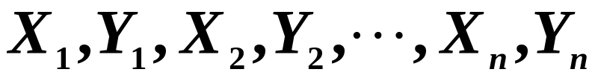

（二）典型相关系数和典型相关变量的估计
在实际问题中，总体的均值 和 协方差阵
往往未知，应由 与 的样本
这时总体均值和协方差阵的估计分别为

Slide 22






若 的秩为 ，非零特征根记为
对应的单位特征向量为
取

Slide 23


则第 对样本典型变量为
第 对样本典型变量的相关系数为

Slide 24

注：无论总体的均值和协方差阵是已知或未知，
若 分量的量纲不同或取值差异很大，
可考虑 标准化变量，再重复前面的方
法可求出标准化变量的典型变量，不再赘
述。
找到了 与 的典型变量后，进一步的工作
就是分析典型变量的实际意义，这只能结合具
体的实际例子才能给出合理的解释。

Slide 25







例
对 个16岁的男孩进行体格检查，将
身高 和坐高 作为第一组变量，将体重 和
胸围 作为第二组变量，记
已知其样本协方差阵为

Slide 26






试对 与 进行样本典型相关分析。
解
经计算可求得矩阵
特征根为
再求对应的单位特征向量 ，由
可得

Slide 27


于是可得第一对样本典型变量为
对应的样本的典型相关系数为
这表
明身高与坐高之和同体重与胸围之差有较大的
依赖关系。

